Slide 1
Secuencias de Datos Elementales
SUBSECUENCIAS
Algoritmos y Estructuras de Datos 2024

Slide 2
Qué son las
SUBSECUENCIAS

Slide 3
Una secuencia es un conjunto homogéneo de elementos….
¿estos elementos
pueden ser a la vez también subsecuencias de elementos menores?
Secuencia de figuras geométricas
Azules y rojos o redondos y cuadrados

Slide 4
Qué es una SUBSECUENCIA
Una subsecuencia es un
Conjunto de elementos consecutivos, que están incluidos en una secuencia mayor, y son considerados como un subconjunto de acuerdo a la definición del problema.

Slide 5
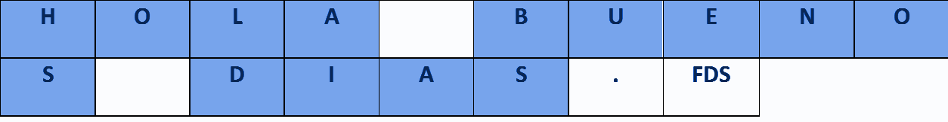
Subsecuencia PALABRA
Subconjunto de elementos consecutivos de una secuencia de caracter que comienza con un caracter distinto de “ “ y finaliza con otro caracter “ ” o alguna marca específica planteada en el problema.
En este ejemplo, tenemos un conjunto de caracteres distinto de blanco que finaliza en blanco y a continuación un conjunto de blancos que finaliza en un carácter distinto de blanco

Slide 6
Subsecuencia ORACIÓN
Subconjunto de elementos consecutivos de una secuencia de caracter que comienza con un caracter distinto de “ “ (espacio en blanco) y finaliza con un carácter, por ejemplo el “.”, o alguna marca específica planteada en el problema.
E | S |  | U | N |  | E | J | E | M | P | L | O | . | FDS

Slide 7
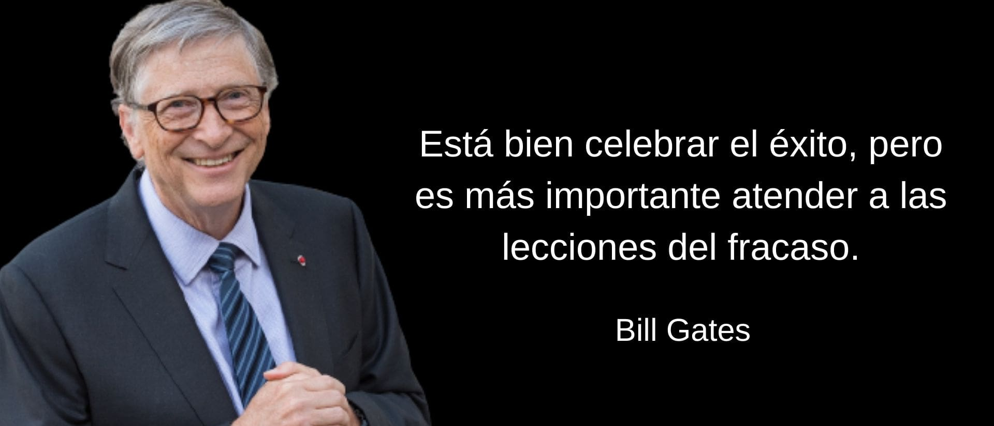
Una palabra con contenido es una cadena de caracteres distintos de blancos que finaliza con un punto o un blanco.
Una palabra vacia de contenido es una cadena de caracteres blancos que finaliza con un carácter distinto de blancos.
Una ORACION esta formada por palabras con contenido y palabras vacías y finaliza con un punto
Un párrafo está formado por Oraciones y finaliza con un símbolo que significa “punto y aparte”.
Esto es un párrafo, o una oración?
Como está formada una oración? Y un párrafo?

Slide 8
Cómo se relacionan las subsecuencias?

Slide 9
RELACIÓN ENTRE SUBSECUENCIAS
Pal c/contenido
Pal Vacia
Pal Vacia
Fin oracion
E | S |  | U | N |  | E | J | E | M | P | L | O | . | FDS
Pal c/contenido
Pal c/contenido
Como vimos las subsecuencias son secuencias de menor nivel que pertenecen a una secuencia mayor de la cual heredan sus características.

Slide 10
Relación entre Subsecuencias
Esta relación entre subsecuencia y secuencia, puede darse de dos formas:
SUBSECUENCIAS ENLAZADAS
SUBSECUENCIAS JERÁRQUICAS

Slide 11
Subsecuencias Enlazadas
Tenemos una secuencia de caracteres que almacena un código inicial de cifras, y luego un codigo de letras al final existe un carácter especial como cierre del mensaje enviado.
En este caso las subsecuencias están identificadas una a continuación de la otra.
Para esto se debe definir el principio y fin de cada una.
Son cadenas de Subsecuencias.
Una subsecuencia termina cuando comienza la siguiente.
Te animás a definir como están formadas las subsecuencias?
1 | 3 | 2 | 5
A | F | G | O
8 | 9 | 7 | 6
M | A | G | A
#

Slide 12
Subsecuencias Enlazadas
Acción enlazada es
Ambiente
S: secuencia de caracteres
v: carácter
digito=[0,1,2,3,4,5,6,7,8,9]
c, sum: enteros
ARR (S)
AVZ(S,v); sum:=0 ; c.=0;
Mientras v<> “#” hacer
Mientras v en DIGITO
sum := sum + ord(v)
AVZ(S,v)
fin
Mientras (v <> “#”) y (v No en DIGITO)
c:=c+1
AVZ(S,v)
fin
Fin
Escribir ( sum, c)
Fin
1 | 3 | 2 | 5
A | F | G | O
8 | 9 | 7 | 6
M | A | G | A
#
Palabra numérica
Palabra alfabética

Slide 13
Subsecuencias Jerárquicas
Tenemos un texto, formado por párrafos, oraciones y palabras
E | S | T | E |  | T | E
M | A |  | E | S |  | D
I | F | I | C | I | L | .
P | E | R | O |  | I | M
.P | O | R | T | A | N | T
E | . | #
S | I | G | U | E
En este caso las subsecuencias están identificadas a través de una relación de pertenencia o inclusión.
Pueden ser utilizadas para definir jerarquías de subsecuencias.
Subsecuencias que van desde la de mayor importancia a la de menor importancia.
No hay continuidad ni encadenamiento

Slide 14
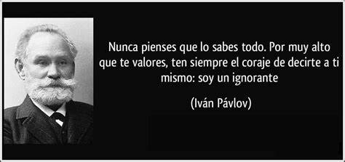
Que observamos en este texto?
Hay palabras, hay oraciones, hay un párrafo.
Cual es la jerarquía mayor? Y la que sigue? Cual será la menor de las subsecuencias a considerar
Si tuvieras que esbozar el algoritmo de solución: como lo resolverías?

Slide 15
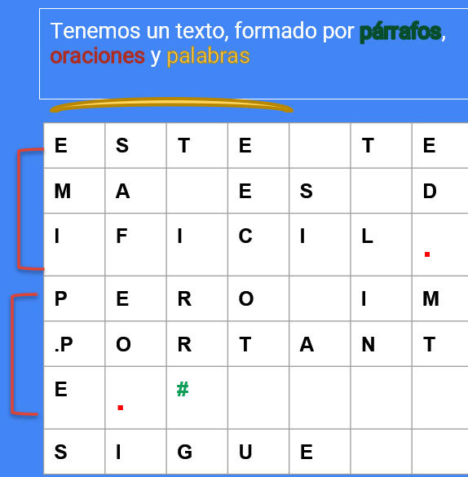
Subsecuencia Jerárquica
Acción jerarquica es
Ambiente
S: secuencia de caracteres
v: carácter
c: enteros
ARR (S)
AVZ(S,v); c:=0;
Mientras v<> marca-texto hacer
Mientras v <> marca-párrafo hacer
Mientras v<> “.” hacer
Mientras v= “ “ hacer
AVZ(S,v)
fin
si v=“a” entonces c:= c+1 fin
Mientras (v <> “.”) y (v <> “ “) hacer
AVZ(S,v)
fin
fin- oracion
AVZ(S,v)
Fin párrafo
AVZ(S,v)
Fin texto
Escribir (c)
Palabra vacía
Palabra con contenido

